Slide 1
第3章 基本立体的投影
第8页 | 第9页 | 第10页 | 第11页 | 第12页 | 第13页 | 第14页
第1题 | 第1题 | 第1题 | 第1题 | 第1题 | 第1题 | 第1题
第2题 | 第2题 | 第2题 | 第2题 | 第2题 | 第2题 | 第2题
第3题 | 第3题 | 第3题 | 第3题 | 第3题 | 第3题 | 第3题
第4题 | 第4题 | 第4题 | 第4题 | 3-6第1题 | 第4题 | 第4题
第5题 | 第5题 | 第5题 | 第5题 | 3-6第2题 | 第5题 | 第5题
第6题 | 第6题 | 第6题 | 第6题 |  | 第6题 | 第6题

Slide 2
P8-1 补画三棱柱的W 面投影及表面上点的其他投影。
b'
b″
a'
a″
(c')
c″
c
b
a

Slide 3
P8-2 补画五棱柱的H 面投影及表面上点的其他投影。
a'
a″
c'
c″
(b')
b″
(b)
c
a

Slide 4
P8-3 补画三棱锥的W 面投影及表面上点的其他投影。
(c')
c″
b'
(b″)
a'
a″
c
(a)
b

Slide 5
P8-4 补画立体的H 面投影。

Slide 6
P8-5 补画立体的H 面投影。

Slide 7
P8-6 补画三棱台的W 面投影。

Slide 8
P9-1 求作圆柱的W 面投影及表面上点的其他投影。
c'
c″
(a')
a″
b'
(b″)
a
c
b

Slide 9
P9-2 求作圆柱筒的H 面投影及表面上点的其他投影。
a″
a'
c'
c″
(b')
b″
c
(b)
a

Slide 10
P9-3 求作圆锥的W 面投影及表面上点的其他投影。
b'
(b″)
a'
(c')
(c″)
a″
c
b
a

Slide 11
P9-4 求作圆锥的H 面投影及表面上点的其他投影。
c'
b'
b″
a'
c″
a″
c
b
a

Slide 12
P9-5 求作半球的W 面投影及表面上点的其他投影。
b'
(b″)
a'
a″
(c')
(c″)
c
b
a

Slide 13

P9-6 求作截切球的H 面投影。

Slide 14

P10-1 求五棱柱被正垂面截切后的W 面投影。

Slide 15
P10-2 求作立体的H 面投影。

Slide 16
P10-3 补全四棱锥被截切后的H、W 面投影。

Slide 17
P10-4 补全三棱锥被截切后的H、W 面投影。

Slide 18
P10-5 求作立体的W 面投影。

Slide 19
P10-6 求作立体的H 面投影。

Slide 20

P11-1 求作截切圆柱的W 面投影。

Slide 21

P11-2 补画截切圆柱的H 面投影，求作其W 面投影。

Slide 22
P11-3 求作截切圆柱的H 面投影。

Slide 23
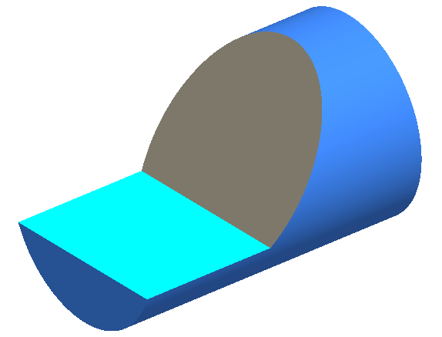

Slide 24
P11-4 求作立体的H 面投影。

Slide 25


Slide 26

P11-5 补画截切圆锥的H 面投影，求作其W 面投影。

Slide 27
P11-6 求作截切圆锥的H 面投影。

Slide 28


Slide 29
P12-1 补画截切圆锥的H 面投影，求作其W 面投影。

Slide 30


Slide 31

P12-2 求作截切球的V、H 面投影。

Slide 32

P12-3 求作截切半球的H、W 面的投影。

Slide 33
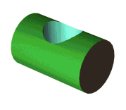
P12(3-6)-1 求作穿孔圆柱体的W 面投影。

Slide 34
P12（3-6）-(2) 补画立体的W 面投影。

Slide 35
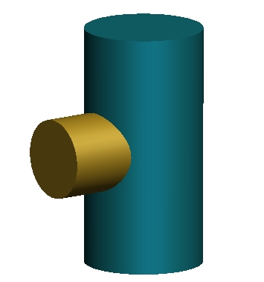

Slide 36
P13-1 补画相交两圆柱体的V 面投影。

Slide 37
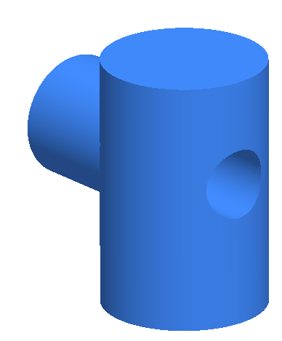



Slide 38

P13-2 求作立体的W 面投影。

Slide 39
P13-3 求作穿孔圆柱的W 面投影。

Slide 40



Slide 41
P13-4 半圆柱和圆台相交,补画其V、H 面投影。

Slide 42





Slide 43
P13-5 求作圆柱与圆锥相交后的H 面投影。

Slide 44
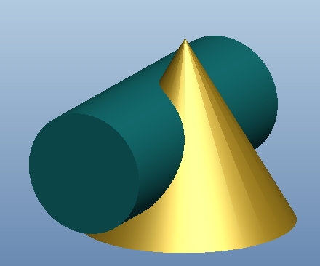

Slide 45
P13-6 求作圆柱与圆锥相交后的V 面投影。

Slide 46

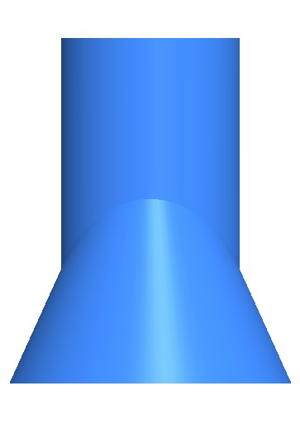


Slide 47
P14-1 求作立体的H 面投影。

Slide 48


Slide 49
P14-2 完成两回转体相交的V、H 面投影。

Slide 50
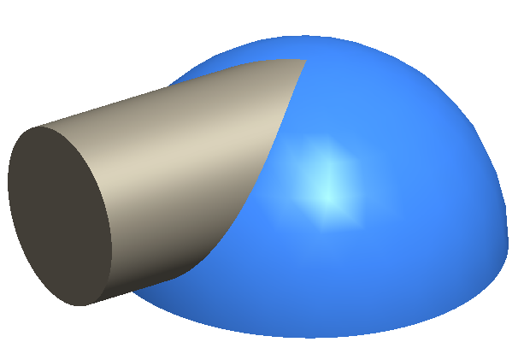


Slide 51

P14-3 补画H 面投影中的漏线。

Slide 52
P14-4 补画V、H 面投影中的漏线。

Slide 53
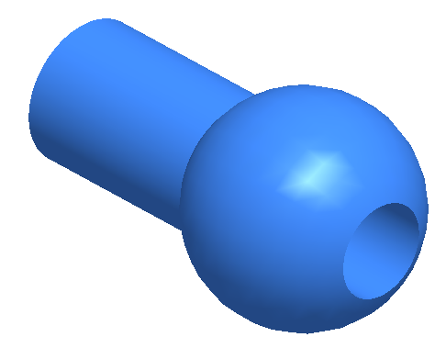


Slide 54
P14-5 补全V 面投影和W 面投影(形体分析提示:相贯体的主体是球和圆台相交，圆台内有个同轴圆柱孔与垂直的圆柱孔相通)。

Slide 55
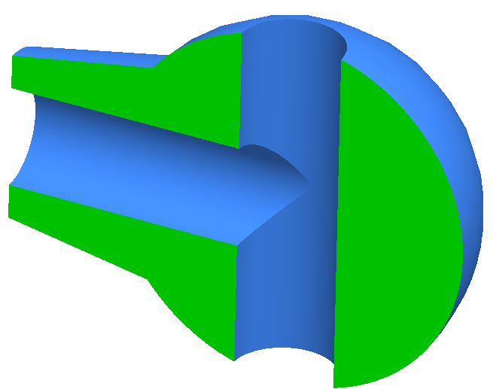
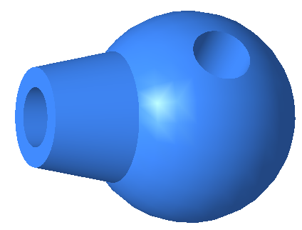

Slide 56
P14-6 补画V 面投影中的漏线。

Slide 57


